Slide 1
鎏光云游戏 部署与测试记录
雷梓阳
汪子涵
2021.3.24

Slide 2
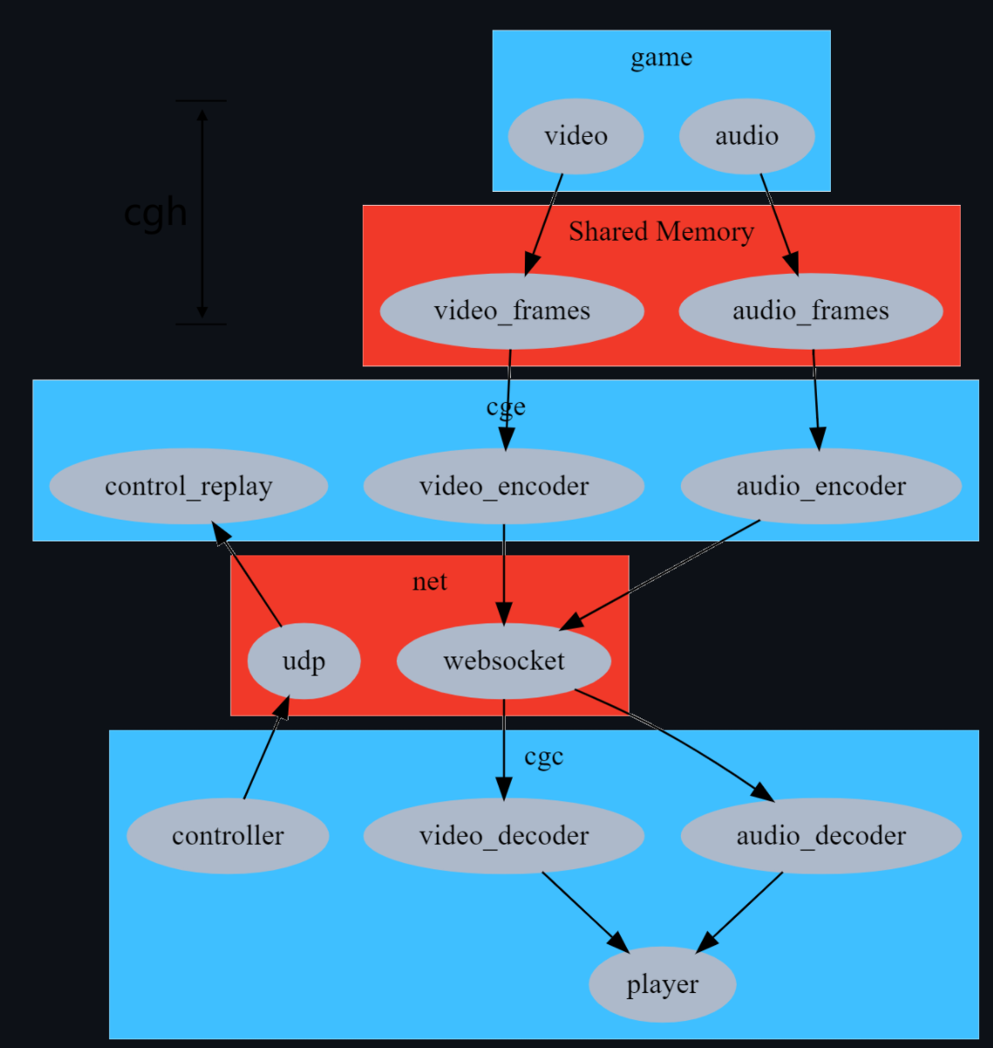
鎏光云游戏原理介绍
https://github.com/BertramRay/liuguang/blob/main/README.zh-CN.md
cgh 使用 Hook 技术捕获游戏画面，支持大多数 DirectX 游戏，比如赛博朋克 2077、街头霸王。
cge 使用 FFmpeg 将采集到的声音和 cgh 捕获的游戏画面编码成多媒体流。
cgc 使用 FFmpeg 解码音视频流，并用 SDL2 播放它们。
cgh

Slide 3
编译与配置
https://github.com/BertramRay/liuguang/blob/main/README.zh-CN.md
2.26后开发者提供了编译好的可执行文件（包括服务器端cge，客户端cgc，测试工具video_source），也可选择自己编译对应工程文件。
直接执行可执行文件是不行的，主要原因是缺乏一些必要的dll，这些dll需要安装对应库，包括BOOST，FFMPEG，SDL2，SDL_ttf2。
按步骤配置环境变量后仍可能出现提示缺乏dll文件的情况，我采用的解决方法是直接按提示在网上下载对应缺失的dll文件放置于可执行文件同一级目录中。

Slide 4
本地回环测试
确保cge,cgc,video_source可以正常执行后，在cmd窗口依次执行:
cge
video_source
cgc -r=127.0.0.1
即可完成本地回环测试（第三条指令与原指南不同）

Slide 5
主机间连接通信测试
两台电脑连接相同的手机热点并尝试互相ping通，不能使用校园无线网络，否则无法ping通
服务器端在cmd窗口运行
cge --stream-port=9090 --control-port=9090
video-source
客户端在cmd窗口运行
cgc --remote-host=<server_ipaddr> --stream-port=9090 --control-port=9090 --username=UMU --verification-code=123456
其中<server_ipaddr>为服务器端主机ipv4地址，不能使用默认8080端口，否则会被运营商封杀，导致无法连接

Slide 6
校园网内连接通信测试
两台电脑连接校园网，可以选择不同接入点
服务器端在cmd窗口运行
cge --stream-port=30000 --control-port=30000
video-source
客户端在cmd窗口运行
cgc --remote-host=<server_ipaddr> --stream-port=30000 --control-port=30000 --username=UMU --verification-code=123456
其中<server_ipaddr>为服务器端主机ipv4地址
校园网内不同接入点间通讯延迟相比局域网更高，适合进行实验

Slide 7
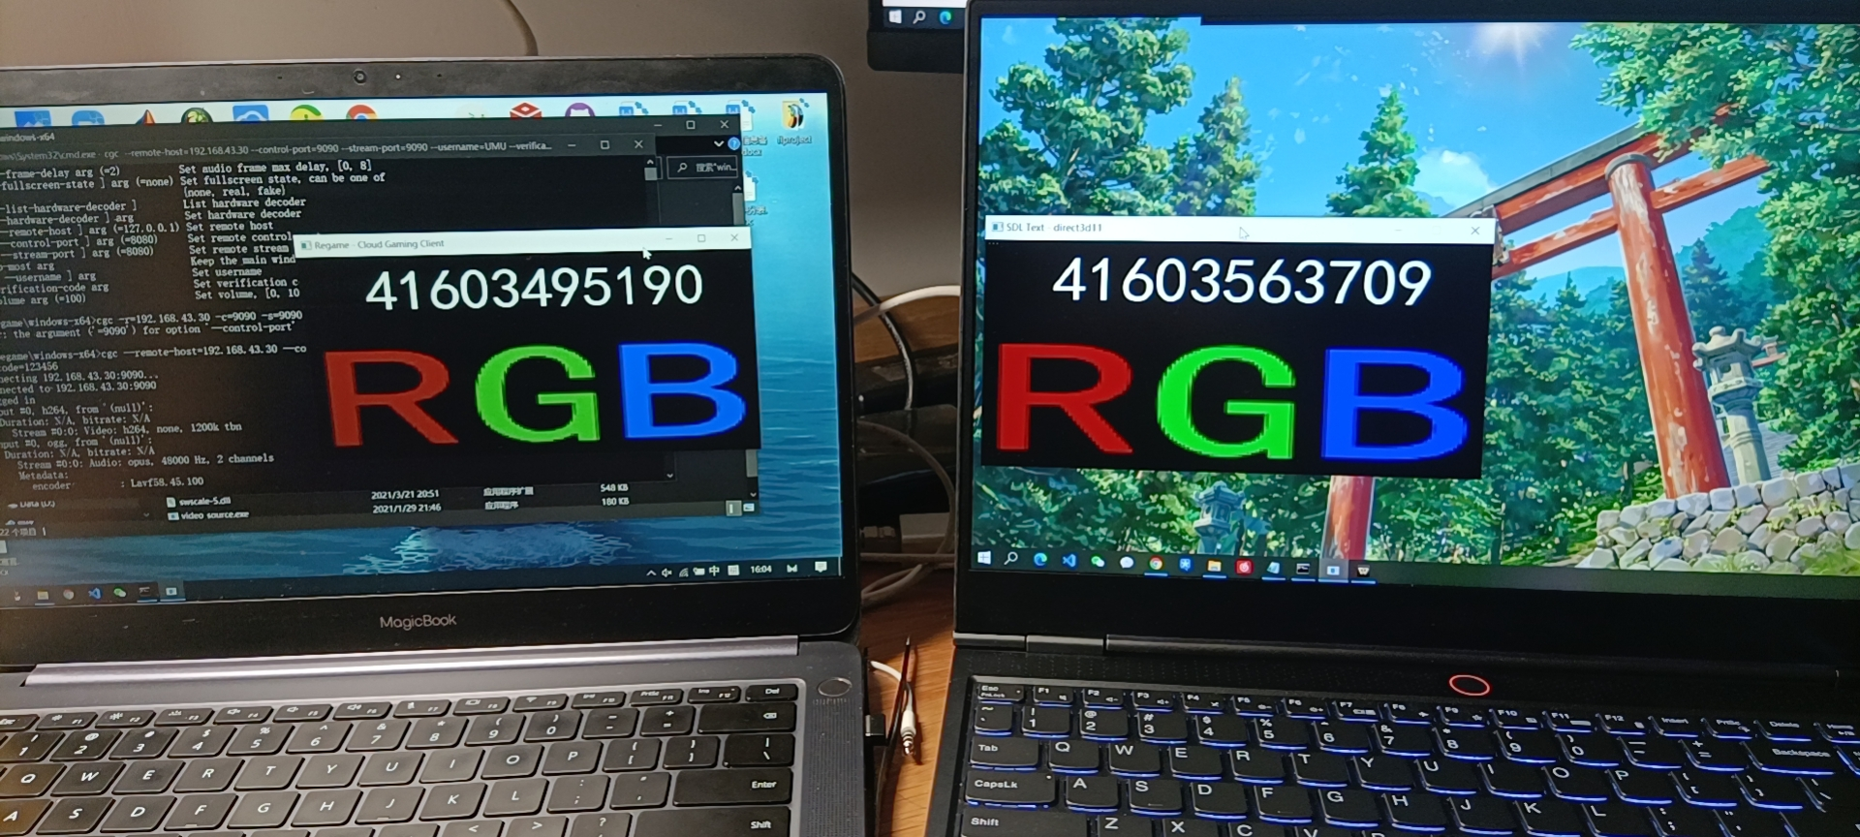
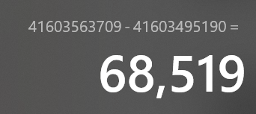
主机间连接通信测试
连接后的客户端将显示服务器端的测试画面，同时也将播放服务器端的音频流。
其中的数字为时间戳，两者之间的差值反映了画面传输的延迟(6.85ms)，考虑到测试画面十分简单，实际延迟会大于测试延迟。

Slide 8
实际游戏画面传输测试
以USF4为例

Slide 9
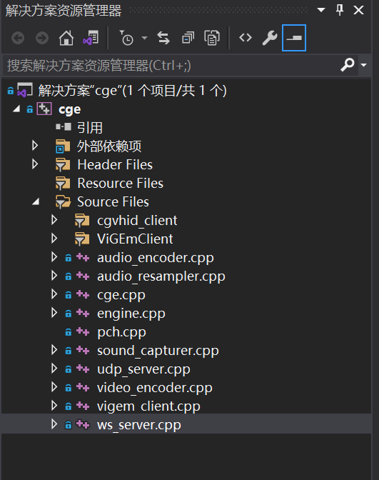
cge源代码分析

Slide 10
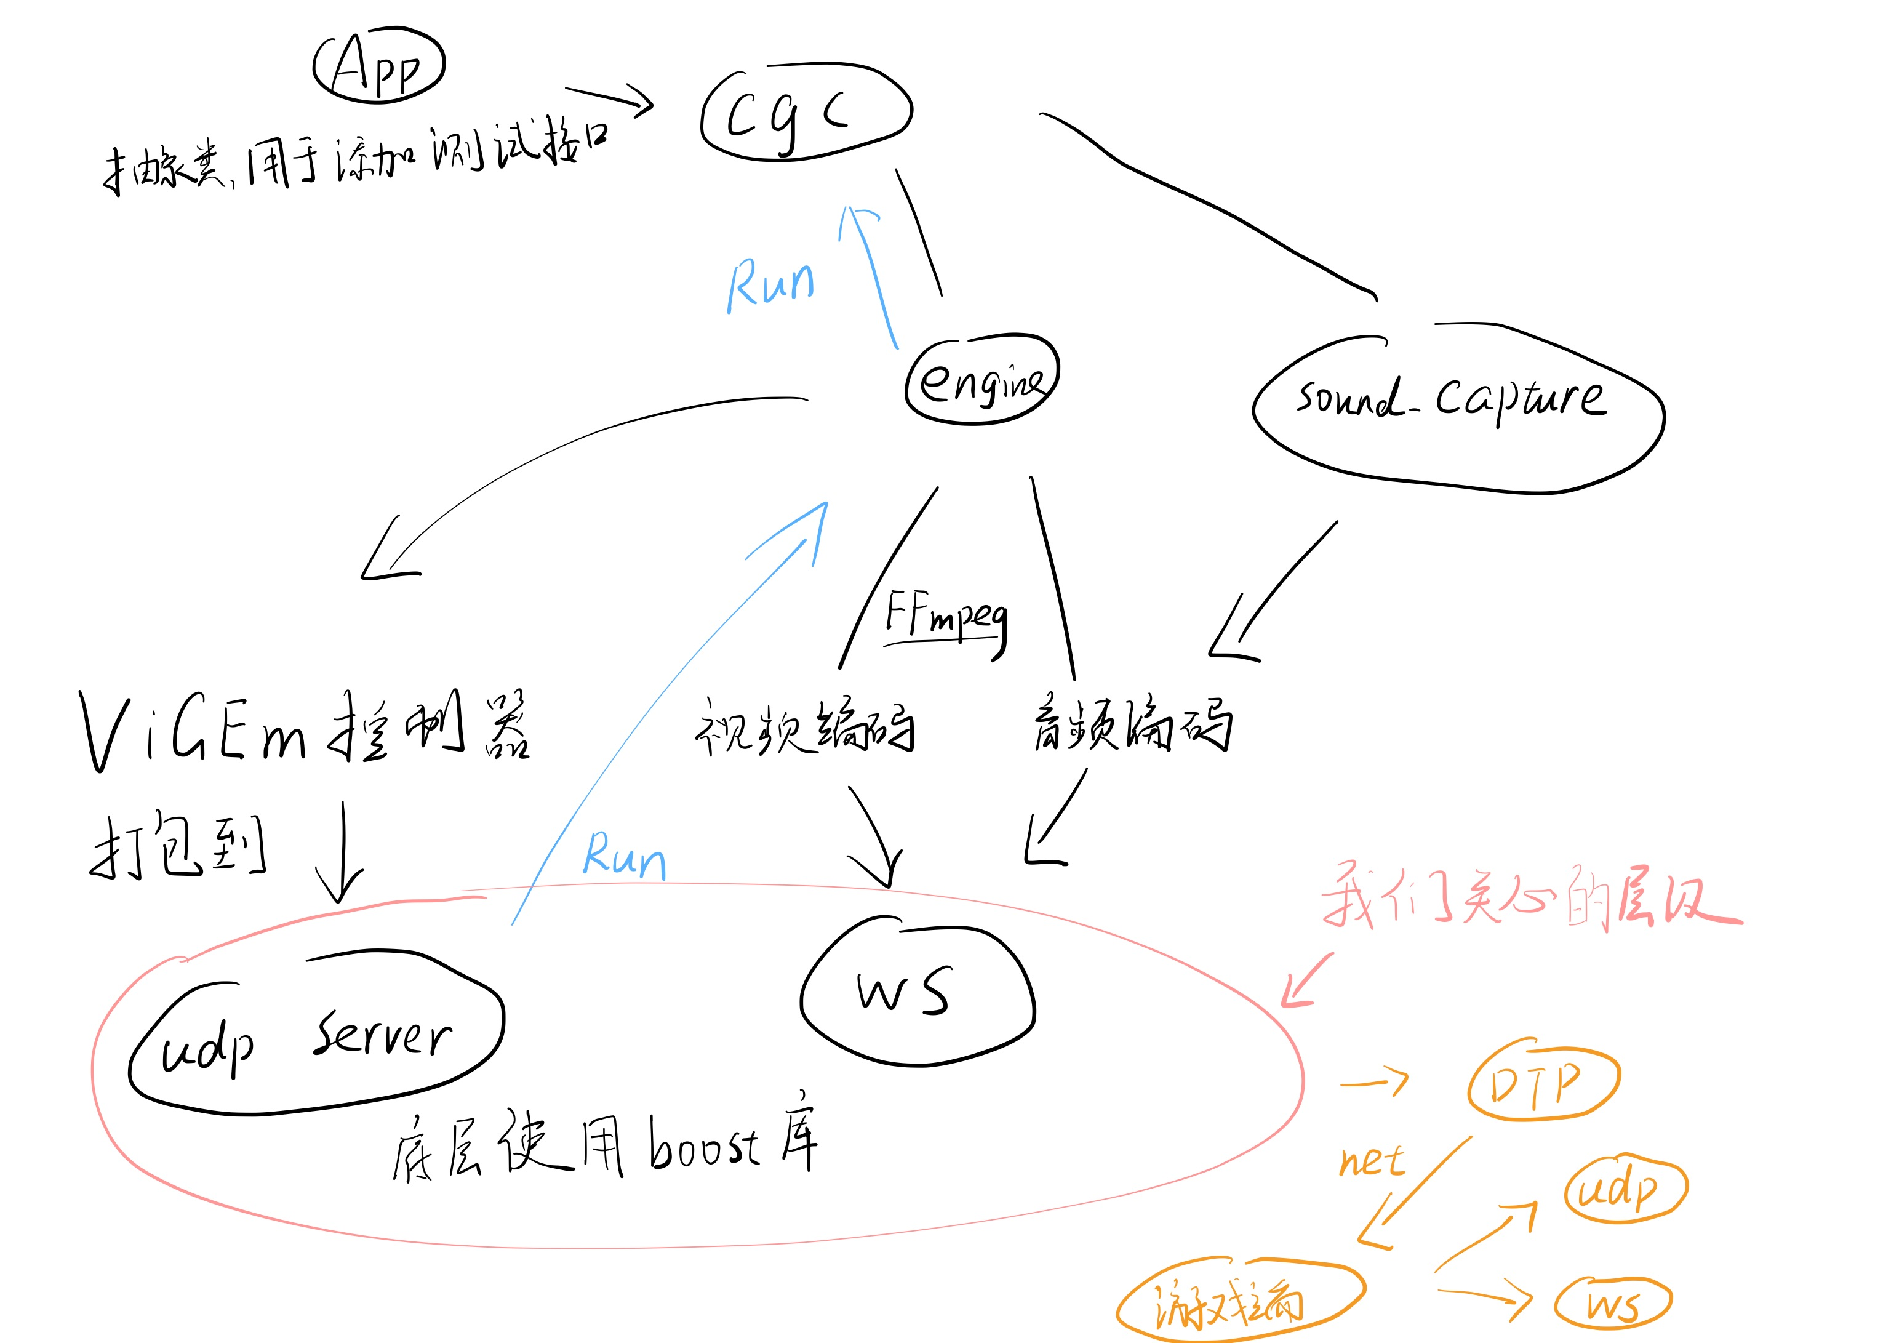

Slide 11
鎏光云游戏平台开发状态
单一开发者，使用C++，代码主要参考 gameanywhere
为更好的网络协议支持预留了位置，但需要Apache协议的开源库
客户端2000Star开源（目前200），金山公司由于反响一般不太愿意投入，维护较少

Slide 12
下一阶段计划
在游戏中进一步测试云游戏平台
理解nvdia的api在游戏通讯中的作用（应该和音视频编码有关）
理解dtp协议和cge内的websocket和udp协议的接口的兼容性
regame底层使用boost库，并且只使用了简单的udp和ws收发函数，我们考虑直接替换调用的接口，与DTP的接口兼容
先按照相同优先级实现，初步测试替换效果
再应用简单的优先级和生存时间策略，测试效果
原接口ws传输音视频，udp传输操作数据，udp部分传输的数据有较高优先级， ws传输的音视频可以有较短的生存时间

